Slide 1
Дистанционные курсы по подготовке к экзаменам

Slide 2
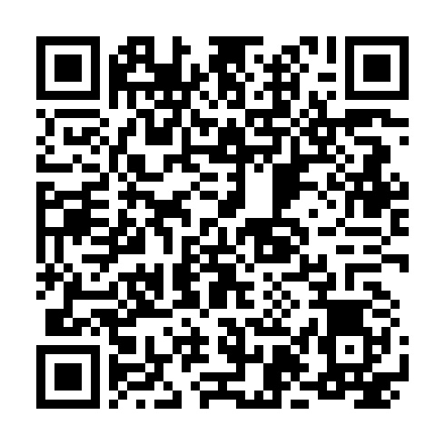
Дистанционные курсы по подготовке к экзаменам
ЕГЭ: математика, физика
ОГЭ: математика
Сроки проведения: с 10.04 по 30.05
Отсканируйте qr-код
Заполните анкету
Ссылка на анкету:
https://docs.google.com/forms/d/e/1FAIpQLSdaqxDax3676SCW2CfMvS-ihXNMLccGV5qw8XIqOmk9W_ExnA/viewform?fbzx=-317586539781247987

Slide 3
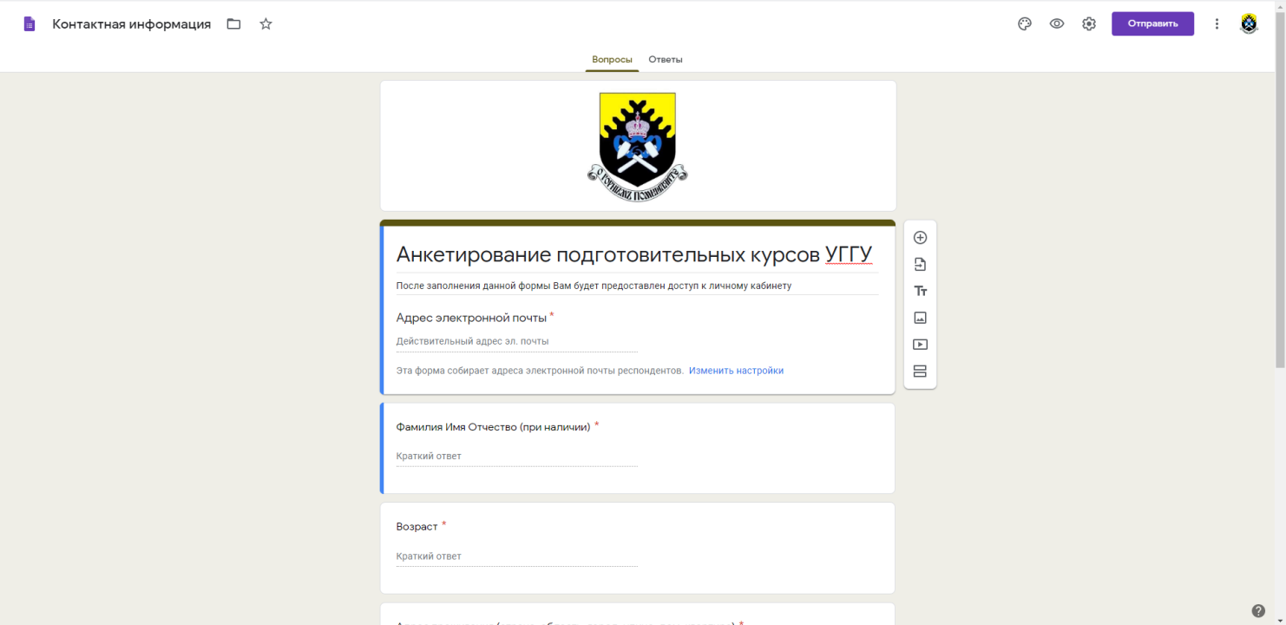
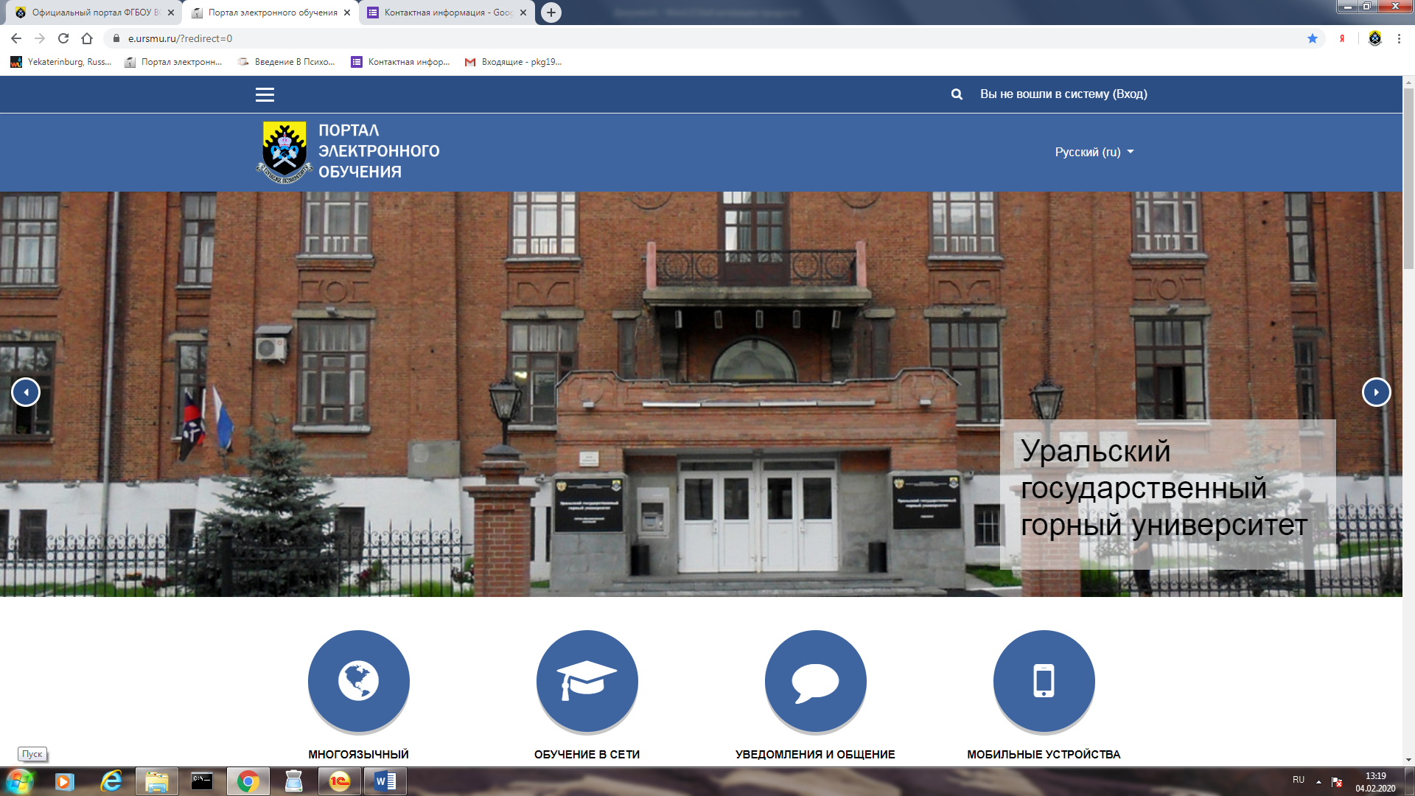
1.
2.

Slide 4
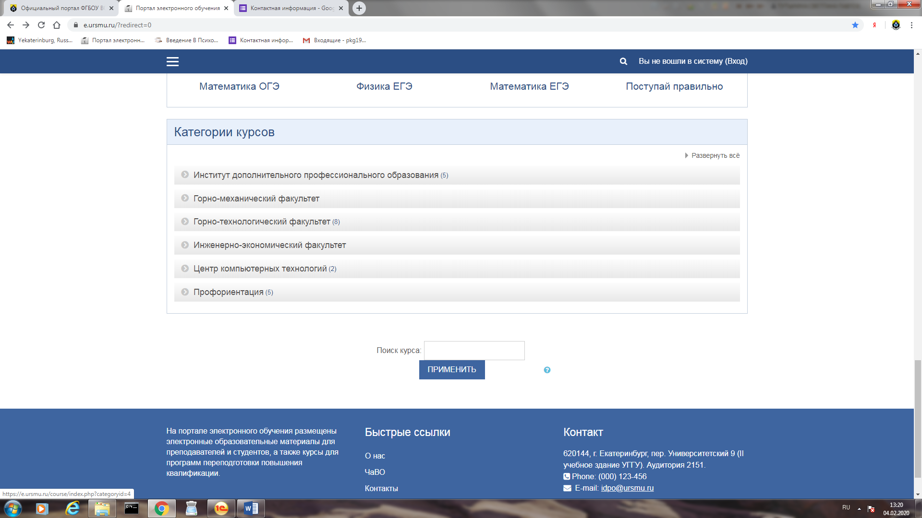
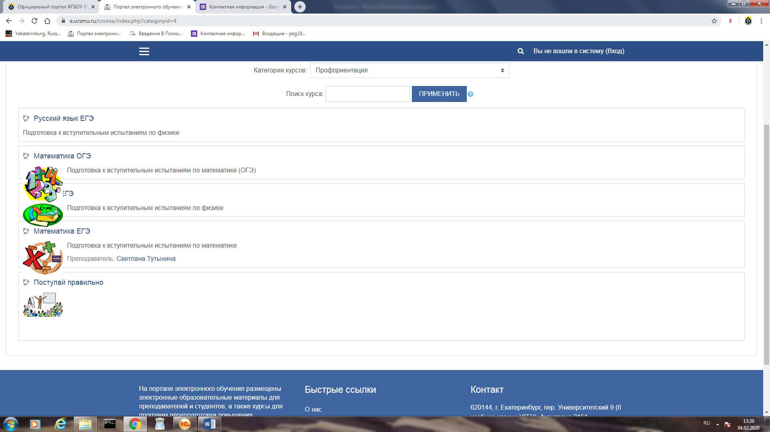
3.
4.

Slide 5
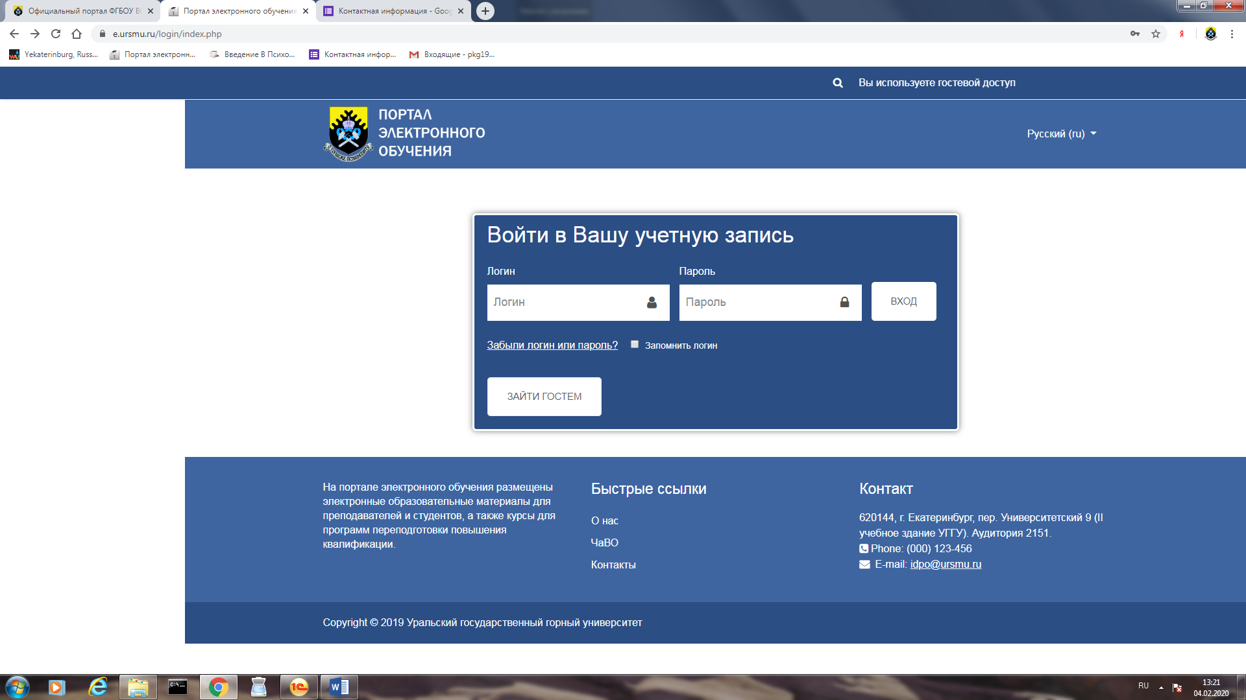
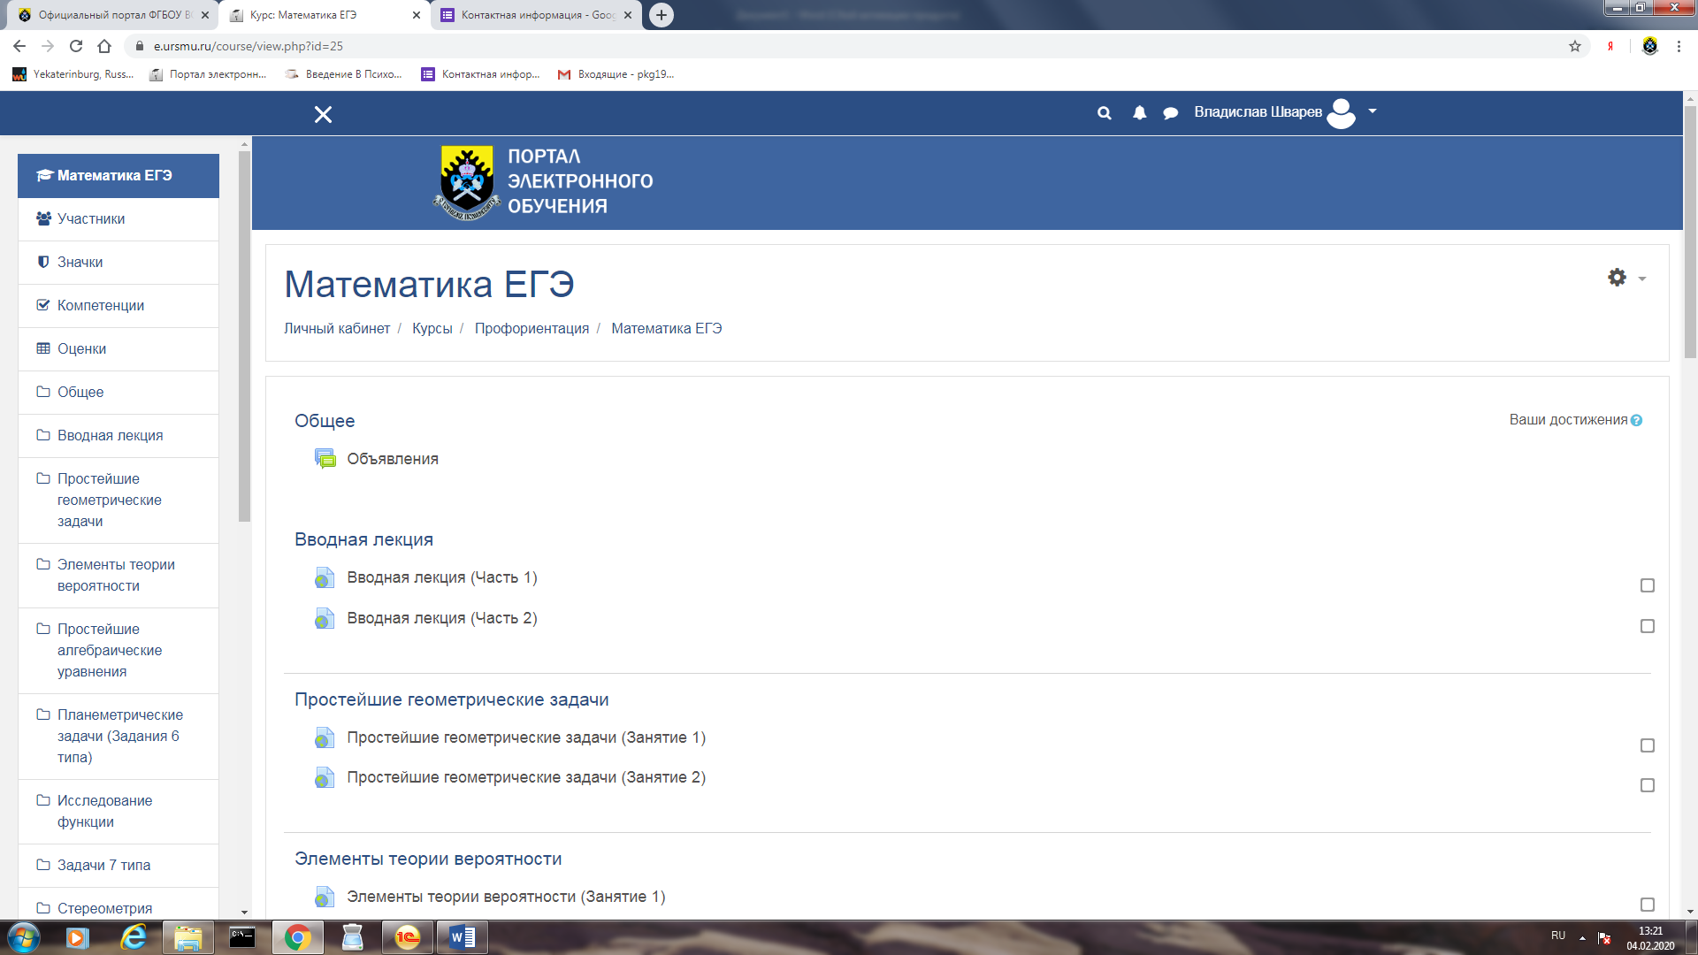
5.
6.

Slide 6
Контакты
Приемная комиссия
pk@ursmu.ru
8 (343) 283-06-06
Начальник управления профориентации
Шварев Владислав Сергеевич
+ 7 (961) 776-40-96
shvlse@mail.ru
Специалист по внеучебной и социальной работе
Цапков Евгений Вячеславович
+ 7 (982) 725-69-80

